Slide 1
ロボット掃除機製品企画提案
MIAO PEI-CHI
ミャオ ペイチー
2025/5/20
学籍番号：44251061

Slide 2
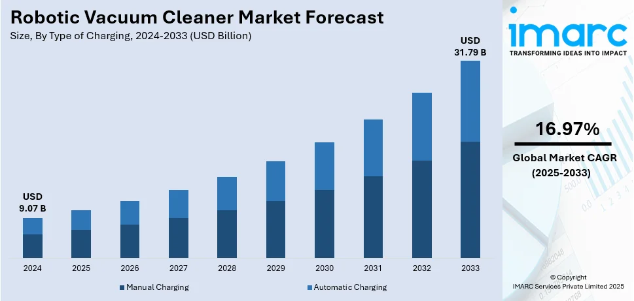
市場分析
STP 分析 - セグメンテーション
グローバル市場の成長性
· 2024年市場規模：90.7億ドル
· 2033年には317.9億ドルに達する見込み
· 年平均成長率（CAGR）：16.97%（2025–2033）
市場セグメンテーション
· 地域別構成（2024年）
- アジア太平洋地域：市場シェア 40.8%（最大）。人口集中・都市化が進み、需要が旺盛。
- 北米・西ヨーロッパ：高価格帯・高機能製品が中心

Slide 3
市場分析
STP 分析 - ターゲティング
都市部の共働き家庭
·清掃頻度が高く、家事の外部委託に対する心理的負担が大きい
·中国社会科学院の調査によると、都市部の労働者は週47.5時間働いている一方、家事に使える時間は週5時間未満。
ペットを飼っている家庭
⇒ 抜け毛の掃除が日常的な課題
在宅勤務者
⇒ 居住空間の快適性を重視し、日中も清潔な環境を保ちたい
高齢者世帯
⇒ 掃除に伴う身体的負担が大きく、操作の簡便さが求められる
スマートホーム志向の若年層
⇒ 音声操作やIoT連携といった“スマート体験”を重視

Slide 4
市場分析
STP 分析 - ポジショニング
基本方針
·日常使用に最適化した「シンプル・高コスパ実用モデル」
·高価格・多機能製品ではなく、使いやすさ・必要十分な性能に焦点を当てる
市場における立ち位置
·ミッド〜中価格帯で、実用志向のユーザーに訴求
·機能の“盛り合わせ”よりも「必要なものを、しっかりと」という価値提供.
ユーザーから見たイメージ
·毎日気軽に使える
·家族やペットとの生活にフィット
·操作が簡単、導入が手軽
競合との違い
高機能高価格帯と一線を画し、「日常清掃における最適解」として位置づけ. 価格と利便性のバランスで選ばれる存在を目指す。

Slide 5
As-Isモデル
2019年以前
2019年以降
2025年現在
·単機能タイプが主流（吸引のみ）
·構造が簡易で、清掃効率も限定的
·モップ自動洗浄機能付きの機種が市場シェア90%以上
·ナビゲーションや自動化技術が急速に進化
·「ベースステーション」化が進展
·自動ごみ収集・モップ洗浄が標準機能に
主な機能構成：
ナビゲーション技術
LDSレーザー＋SLAMによるマッピングと経路設計
インテリジェント障害物回避
床上物体の検出と回避能力（センサー搭載）
清掃モードの統合化
吸引・掃除・水拭きの一体化
自動充電＆再開機能：
バッテリー不足時に自動で充電し、清掃再開が可能
スマート連携：
スマホアプリ制御、音声アシスタントとの連動
最新トレンド製品：石頭G30 Space
·機械アームを搭載し、床の異物を自動で拾い上げる
·AI音声大モデルとの連携で自然対話・操作が可能
·ただし、識別精度・処理速度・価格の課題により、短期普及は困難

Slide 6
As-Isモデルの課題
複雑な地形への適応力不足
·床下・ソファ下など高さ10cm未満の場所への進入が困難（主流機種の高さは10cm以上）
·2〜3cmの段差や敷居は通過可能でも、3〜4cm以上の障害物は依然として通行困難
毛髪の絡まりとメンテナンス負担
·長髪やペットの毛がローラーブラシやサイドブラシに絡まりやすく、頻繁な手動清掃が必要
拖地後の汚染と臭いの問題
·汚れたモップが床に接することで二次汚染やにおい残りが発生
·モップの放置により、雑菌繁殖や悪臭などの衛生問題も顕在化
清掃効果の限界
·壁際や家具の縁など複雑な地形での清掃が不十分で、ゴミの取り残しが発生しやすい
·カーペット内部の微細ゴミや、キッチン床の液体汚れなどに対しては、除去能力が不十分
操作性・維持コストの課題
·多機能化により設定項目が多くUIが複雑で、高齢者や初心者には不向き
·消耗品（ダストバッグ、モップ、フィルターなど）の定期交換が必須で、費用と手間がかかる

Slide 7
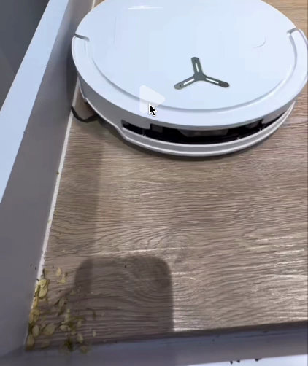
To-Beモデルの提案
清掃能力の強化
·AI汚れ識別機能により、油汚れなどの頑固な汚れをピンポイントで重点清掃
·デュアルブラシ（毛髪自動切断機能付き）＋サイドブラシにより、隅・壁際のゴミも確実に除去
·強力吸引モード＋温水モップ清掃機能を組み合わせ、キッチン床の油汚れや乾いた汚れにも対応
·モップ自動洗浄＋高温洗浄（温水）＋高温熱風乾燥で、モップの臭いや雑菌繁殖を防止
構造設計の高度化
·超薄型ボディ（7.5cm以下）＋下潜式LDS搭載
·ベッド下・ソファ下など高さ制限のある空間にもスムーズに侵入可能
·段差乗り越え能力の強化（最大4cm）
操作性の向上
アプリUIは「清掃・定時・マップ」の三大入口に集約し、操作をシンプル化
音声指令対応で、高齢者や初心者でも使いやすい設計
オプション選択性の導入
上下水連携やUV除菌などの高機能はオプション選択式
必要な機能だけ選べる構成により、無駄なコストを抑え、納得感のある価格設定を実現

Slide 8
ビジネスモデルと販売戦略
サブスクリプション型サービス（定額制）
·消耗品の定期配送
→ フィルター・モップ・ダストバッグなどを使用頻度に応じて自動配送
·アプリ会員機能の拡張
→ 清掃履歴・マップ・音声カスタム機能など、プレミアム会員向けの拡張機能を提供
·年間保守プラン
→ 遠隔診断＋部品交換を含む有料サポートパックを提供
▶ ユーザーのメリット： 継続的な利便性／手間いらずのメンテナンス
▶ 企業のメリット： 顧客ロイヤルティ向上／収益構造の多角化
販売戦略：D2C + O2Oハイブリッドモデル
D2C起点：
·Amazon Japan・楽天・自社公式サイトでの直販展開
SNSマーケティング：
·TikTok／YouTubeにて「人間よりキレイに掃除できる？」などの短尺動画チャレンジで話題性を獲得
O2O展開：
·BicCamera等の量販店に体験スペース設置。実機デモで機能訴求
·展示機で機能体験＋その場でQR購入／配送対応が可能
一体化導線：
·QRコード予約 → 宅配設置 → 初期設定支援までのスムーズな導入体験を提供

Slide 9
価格設定
目標粗利率と価格設定
一般的なロボット掃除機の目標粗利率：50〜60%
本製品では、市場受容性と利益バランスを踏まえ50%を採用
計算式：
定価 = 製造コスト ÷（1 - 粗利率）
→ 35,000 ÷ (1 - 0.5) = 約 70,000 円
製造コスト構成
パーツ名 | 価格（JPY）
基本製造コスト（メイン基板、モーター、センサー、バッテリー、キャスター、ドックなど） | 32,000
超薄型構造 + 潜望式LDSレーダー | 800
AI汚れ認識 + ピンポイント清掃ロジック | 800
髪の毛自動カット対応のデュアルブラシシステム | 700
シンプルAPP UI + 音声指令 | 700
製造コスト合計 | 35,000 円/台
類似製品との比較と差別化
比較対象： ロボロック P20 Pro（市場価格：59,999円）
自社製品の主な強み：
✓ 薄型設計（7.5cm vs 10.3cm）
✓ 自動毛髪カット付きブラシ
✓ AI汚れ認識＋点清掃ロジック
✓ 高温洗浄 + 熱風乾燥モップ
価格はやや高い（+10,000円）ものの、日常清掃における利便性・効率性は明確に向上

Slide 10
収益予測と投資回収計画
初期投資
初期投資： 約5〜8億円（開発費・試作・マーケティング予備費等の費用を含む）
製品価格と収益構造
製品価格： 70,000円／台
粗利益： 35,000円（粗利率50%）
投資回収シナリオ
理想的シナリオ： 3〜4年で回収可能
保守的シナリオ： 4〜6年以上かかる可能性も想定
参考値：
石頭科技の自社工場プロジェクトでは、投資回収期間は約3.63年と公表されている
年度別収益シミュレーション
年度 | 販売台数（台） | 売上高（億円） | 粗利益（億円） | 想定純利益（億円）
第1年 | 30,000 | 21 | 10.5 | 2.52
第2年 | 40,000〜50,000 | 28〜35 | 14〜17.5 | 3.4〜4.2
第3年 | 60,000〜80,000 | 42〜56 | 21〜28 | 5.1〜6.72
第4年 | 80,000〜100,000 | 56〜70 | 28〜35 | 6.72〜8.4
第5年 | 100,000〜120,000 | 70〜84 | 35〜42 | 8.4〜10.1
第6年 | 120,000〜130,000 | 84〜91 | 42〜45.5 | 10.1〜11
実際の純利益は開発・広告・人件費・税金などを含むため、売上高に対する純利益率は約10〜15%と想定するのが現実的です。
本企画でも、純利益率12%を基準に保守的に試算すると、第1年度の純利益は約2.52億円（売上21億×12%）程度と見込まれる。

